Slide 1
6/21 讀書會分享
GIT、SOURCETREE
報告者:江智城

Slide 2
目錄
什麼是GIT?
GIT使用SSH連線
數據共享
實際操作

Slide 3
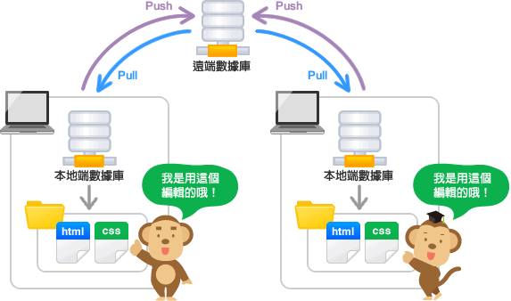
什麼是 Git ?
Git 是一種分散式版本的版本控制系統。
在多人同時進行同一個專案時為了防止檔案覆蓋導致無法使用，為了防止這樣的事情發生，所以就衍生出GIT這樣的系統，可以清楚的記錄每個檔案是誰在什麼時候加進來、什麼時候被修改或刪除。

Slide 4
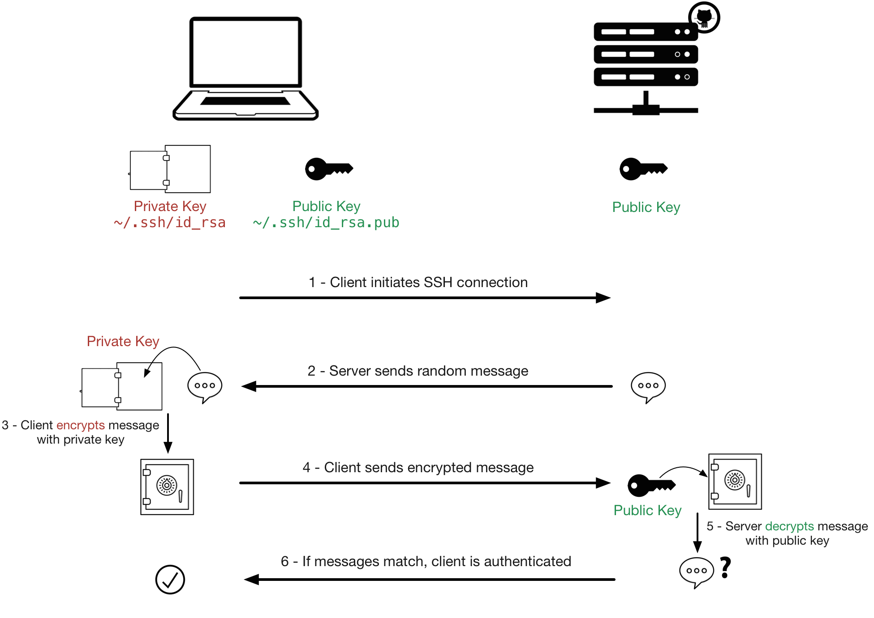
GIT 使用SSH連線
SSH 公開金鑰預設保存在帳戶的主目錄下，包含一個公鑰與私鑰。
當本機端用戶 push 資料到遠端時，就會先發送SSH 連線請求，然後就會隨機傳送一串訊息給本機端用戶電腦使用私密加密，加密後 GitHub 再利用公鑰解密在驗證解密後的訊息是否跟原先的吻合，若是的話則完成 SSH 驗證成功。

Slide 5
數據庫共享
clone 複製
下載遠端數據庫需要進行複製（Clone）的操作
執行複製後，可以把遠端數據庫裡的內容全部下載下來，之後您可以在另一台機器的本地數據庫上進
行操作。
Fetch
執行 fetch，可以取得遠端數據庫的最新歷史記錄。取得的提交會導入在自動建立的分支中，並可以切
換這個名為 FETCH_HEAD 的分支。

Slide 6
數據庫共享
push 上傳
執行Push之後，本地端的修改歷史會被上傳到遠端數據庫。遠端數據庫的修改歷史就會和本地端數據
庫的修改歷史保持同步。
pull 下載
欲同步遠端數據庫以更新本地端數據庫，使用Pull(拉取)。
執行pull之後，會從遠端數據庫下載最新的修改歷史，將其同步到自己的本地端數據庫。

Slide 7
數據庫共享
commit
一個commit代表著一個專案的版本進度跟狀態，使用者可以在不同的commit之間自由切換。
branch 分支
由主支線分出去的支線，各自可以獨立處理各支線的工作
Merge
執行 merge 命令以合併分支，將指定的提交合併到當前使用的分支

Slide 8
數據庫共享
退回Commit
在想要去的 Commit 上按滑鼠右鍵，選擇Reset master to this commit，可以直接倒退到當前Commit
Checkout
切換分支，使用checkout可以自由切換各分支的執行狀態進行作業。

